Slide 1
Освобождение Смоленщины

Slide 2
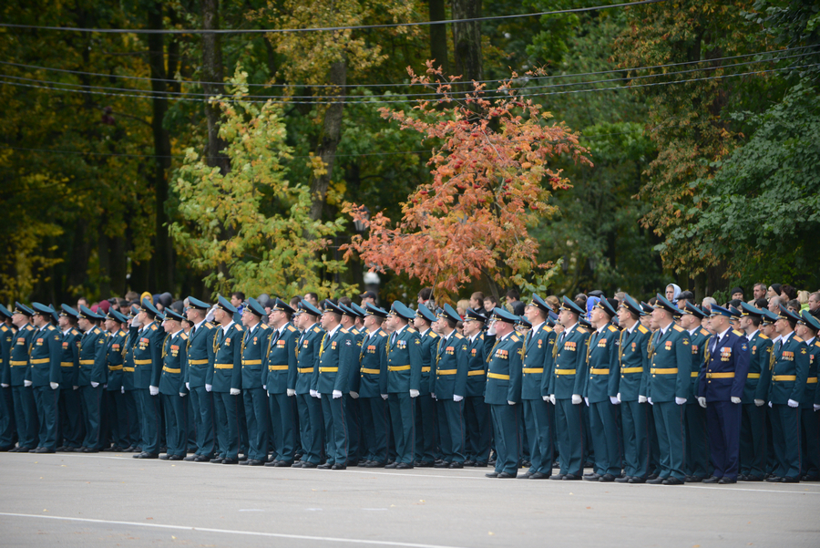
25 сентября 2014 года исполнился 71 год со дня освобождения Смоленска от немецко-фашистских захватчиков.

Slide 3
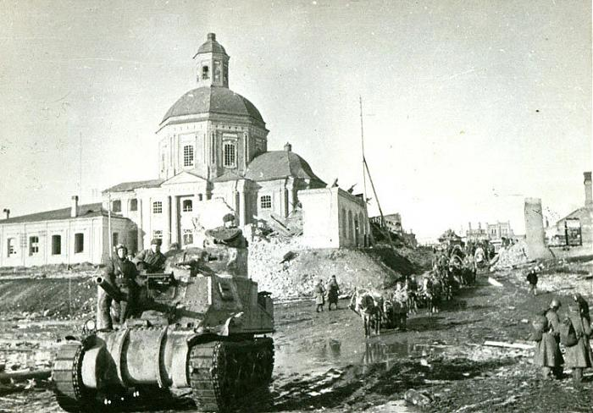
2 марта 1943 немецкая группа армии “Центр” начала отвод войск с Вяземского плацдарма, а советские войска начали преследование отступавшего противника и 12 марта освободили Вязьму!

Slide 4
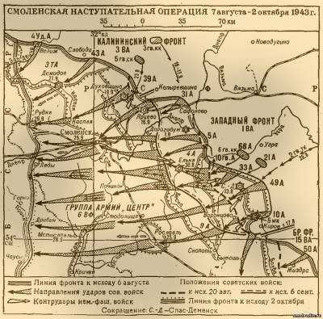
Смоленская наступательная операция ( с 7 августа по 2 октября) являлась составной частью общего наступления Советской Армии в летне-осенней кампании 1943 г. и имела большое стратегическое значение.
Результатом Смоленской операции явилось поражение крупной гитлеровской группировки и расширение общего фронта наступления советских войск.

Slide 5
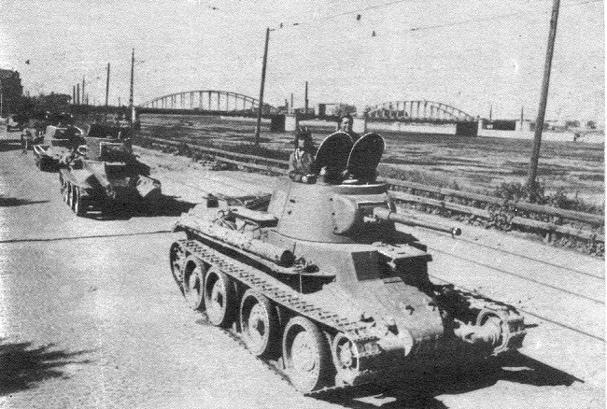
С 15 сентября по 2 октября 1943 г. войсками Западного и Калининского фронтов была проведена Смоленско-Рославльская наступательная операция, явившаяся заключительной частью Смоленской операции.

Slide 6
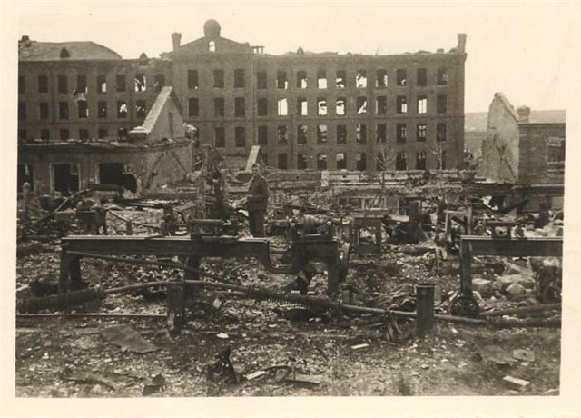
В первый день операции главная полоса обороны противника была прорвана почти на всех направлениях. 16 сентября соединения 31-й Армии овладели г. Ярцево.

Slide 7
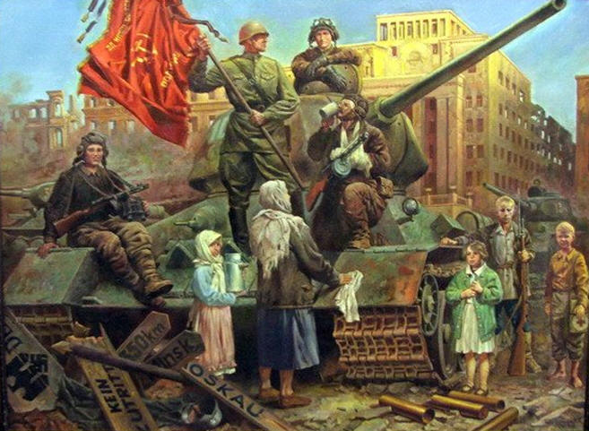
23 сентября советские войска перерезали шоссейные и железные дороги между Смоленском и Рославлем. 25 сентября соединения 31-й и 5-й Армий освободили Смоленск.

Slide 8
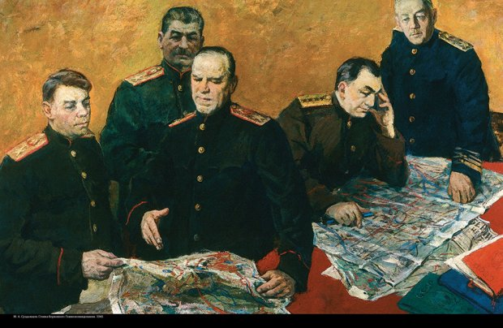
Ко 2 октября советские войска вышли на рубеж Рудня, Дрибин, Славгород, где по приказу Ставки Верховного Главнокомандования прекратили наступление.

Slide 9
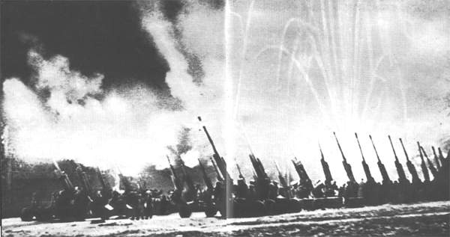
В честь освобождения Смоленска в Москве был дан салют 20 артиллерийскими залпами из 244 орудий.

Slide 10
Спасибо за внимание!

